Slide 1
О малом предпринимательстве и «умной» политике содействия предпринимательству: концептуальные соображения
По материалам экспертного доклада «Что происходит с малым бизнесом и вокруг него?»
(Авторы: Алимова Т.А., к.э.н., доц., Буев В.В.,
Володин В.Б., Глазатова М.К., к.э.н., доц.,
Калмыков М.С., Чепуренко А.Ю., д.э.н., проф.)

Slide 2
Изменение значений показателей деятельности субъектов МСП в разрезе видов субъектов МСП в 2012 г. по сравнению с 2011 г. (статистика по РФ)
Показатель | Средние предприятия | Малые предприятия (без микро-предприятий) | Микро-предприятия | Всего
Число предприятий (на конец года) | ⇓ | ⇓ | ⇑ | ⇑
Среднесписочная численность работников (без внешних совместителей) | н/д | ⇓ | ⇑ | н/д
Оборот предприятий (в ценах 2012 года) | ⇓ | ⇓ | ⇑ | ⇓
Инвестиции в основной капитал (в ценах 2012 года) | н/д | ⇑ | ⇓ | н/д

Slide 3
Основные показатели предпринимательской активности россиян в 2008 – 2012 гг. (GEM)
Предпринимательские страты | Доля взрослого трудоспособного населения d и ранг России R среди стран GEM
 | 2008 |  | 2009 |  | 2010 |  | 2011 |  | 2012
 | d*, % | R | d, % | R | d, % | R | d, % | R | d, % | R
Владельцы устоявшегося бизнеса | 1,11 | 43 | 2,28 | 52 | 3,94 | 53 | 2,84 | 49 | 2,05 | 65
Ранние предприниматели (ТЕА), в том числе: | 3,49 | 42 | 3,88 | 50 | 2,79 | 52 | 4,57 | 54 | 4,34 | 66
с добровольной мотивацией | 2,51 | 41 | 2,63 | 51 | 2,52 | 55 | 3,17 | 53 | 2,70 | 67
с вынужденной мотивацией | 0,73 | 36 | 1,12 | 39 | 1,26 | 41 | 1,23 | 41 | 1,58 | 49
Всего предпринимателей | 4,60 | - | 6,16 | - | 6,73 | - | 7,41 | - | 6,39 | -
Всего стран - участниц | - | 43 | - | 55 | - | 58 | - | 55 | - | 69
*d – доля соответствующей категории лиц
в общей численности взрослого трудоспособного населения

Slide 4
Большой разброс уровня предпринимательской активности, в большинстве субъектов РФ ТЕА аномально низкий!
ЦФО
GEM: ТЕАрф = 4,57%

Slide 5
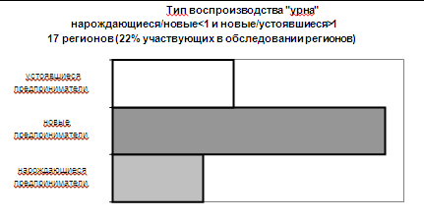
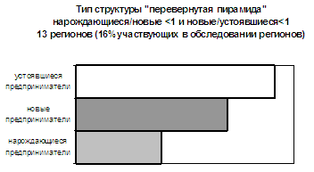
Типы пирамиды предпринимательской активности в субъектах РФ
СЗФО, ПФО, ЦФО
УФО, СФО, ЦФО
ЮФО, УФО, ЦФО, ПФО
СКФО, ДВФО

Slide 6
Внешние вызовы и возможности: ВТО
Воздействие вступления в ВТО на МСП как «угрозы» переоценивается:
  усиление ценовой конкуренции с продукцией, ввозимой из-за рубежа, чувствительно для незначительной части МСП
  сектор услуг, в котором сосредоточена подавляющая доля МСП – 33,98%, устойчив к внешней конкуренции
  Возможности ВТО как средства распространения лучшей практики используются слабо:
  усилить экспорто-ориентированные МСП поддержку, используя недискриминационный выход на рынки стран ВТО
  создать в рамках имеющейся финансово-гарантийной инфраструктуры специальные инструменты для поддержки экспортоориентированным МСП

Slide 7
Качество деловой среды в оценке международных проектов
«Ведение бизнеса 2013»: Россия переместилась со 118-го на 112-е место, но по-прежнему в группе стран с наименее благоприятными для ведения предпринимательской деятельности условиями.
«Обзор деловой конъюнктуры и работы предприятий за 2012 год» (BEEPS-2012):
  признаки улучшения деловой среды в промежутке между 2009 и 2012 гг.,
  основные проблемы бизнеса неизменны - величина налоговых ставок, квалификация кадров, коррупция,
  инновационные фирмы предлагают продукт, новый главным образом для самого производителя, либо для местного рынка, инновации для международного рынка предлагают лишь 10% фирм,
  характеристики деловой среды даже в соседних регионах сильно разнятся, что затрудняет межрегиональную мобильность МСП.

Slide 8
Качественные изменения в структуре МСП за 20 лет и государственная политика
Социально-экономическая модель не стимулирует в массовом масштабе ни добровольного, ни вынужденного предпринимательства → низкая предпринимательская активность населения
Появление группы средних компаний – потенциальных и реальных лидеров инновационных кластеров МСП
Нарастание дифференциации в секторе (микро – малый – средний бизнес) по степени успешности, стратегии, уровню формализации и т.п., а также между сравнительно более успешными и отстающими регионами ➔ запрос на «разные политики»
Государственная политика на секторальном уровне ориентируется на свой и заемный опыт 20-летней давности, на макроэкономическом уровне – недружественна МСП

Slide 9
Политические меры, негативно повлиявшие на развитие МСП в последний год
Ограничения на продажу алкоголя (включая пиво) и табака (табачных изделий) в киосках и т.п. → падение оборота;
Реформа ЕСН: «дробление" единого социального налога на несколько взносов во внебюджетные госфонды) с одновременным увеличением размера общей ставки → увеличение административных издержек;
Введение обязательности бухгалтерского учета для «упрощенцев» → увеличение административных издержек;
Резкое повышение для ИП фиксированных социальных платежей в ПФ и фонд обязательного медицинского страхования → снижение рентабельности;
Распространение порядка ведения кассовых операций на индивидуальных предпринимателей → увеличение административных издержек.
Итог: за 6 мес. легальную экономику покинули около 600 тыс. ИП

Slide 10
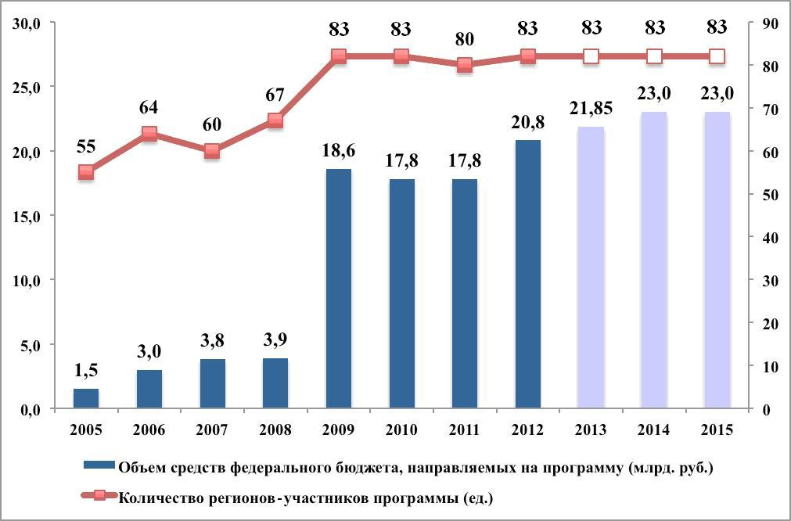
Финансирование программы развития МСП
При общем ухудшении предпринимательского климата – выделение федеральных ресурсов на поддержку сектора МСП:
Увеличение финансирования «федеральной программы поддержки МСП» по линии МЭР - ежегодно, мониторинг экономических и социальных эффектов и оценка эффективности этих госрасходов не проводится.
Один из основных «приоритетов» - выдача грантов (безвозмездная и безвозвратная субсидия) начинающим предпринимателям на открытие (развитие) собственного дела.
Финансирование рег. Программ – без учета особенностей рег. экономики и сектора МСП

Slide 11
Нужны различные типы политики в разных субъектах РФ
 | Деловая среда (результативность региональных программ, качество институтов по общепринятым критериям и т.д.)
 |  | Благоприятная | Неблагоприятная
Уровень развития МСП (доля в ВРП, число МСП на 1000 чел., доля занятости в МСП и др. показатели) | Выше среднего по РФ | Содействие инновационному МСП (через стимулирование взаимодействия «газелей» и университетов, поддержку участия МСП в экспорте и выставочной деятельности и т.д.) | Содействие становлению инфраструктуры, включая предпринимательские объединения, обучение менеджмента инфраструктурных объектов и т.п.
 | Ниже среднего по РФ | Содействие формированию акселераторов МСП (ассоциаций бизнес-ангелов и венчурных капиталистов, коворкинг-центров, пропаганда успеха и т.д) | Программы обучения предпринимательству во всех уровнях образования, поддержка МФО и самозанятости

Slide 12
Подходы к формированию «умной» политики содействия предпринимательству
Ключевую роль в подъеме сектора МСП должны и могут сыграть средние предприятия-«газели». Выделение и косвенная поддержка «газелей» – ключ к поддержке цепочек (кластеров) МСП;
Необходимо продолжить и закрепить намечающиеся изменения в налоговой системе, направленные на передачу значительной части налогов от МСП на уровень местного самоуправления.

Slide 13
Подходы к формированию «умной» политики содействия предпринимательству
Меры по созданию и развитию инновационной инфраструктуры – как физической (технопарки и бизнес-инкубаторы), так и финансовой (институты развития, венчурная индустрия) могут быть успешны на основе «предпринимательских университетов», т.е.
Нужна реальная «стыковка» политики в сфере образования и предпринимательства!

Slide 14
Подходы к формированию «умной» политики содействия предпринимательству
Стимулирование конкуренции между регионами за качество деловой среды (рейтинги ‘Doing Business’ и т.п. результаты сопоставительных исследований как индикаторы результативности политики в отношении МСП со стороны региональных администраций), чтобы лучшие практики, существующие в некоторых субъектах РФ, становились предметом тщательного изучения и воспроизводства

Slide 15
Принципы «умной» политики в отношении МСП
Всем категориям МСП – равные (недискриминационные) условия доступа на рынок и сокращение административных барьеров, группам потенциального роста – содействие в решении специфических проблем (инновационные старт-апы, растущий средний бизнес)
Разным типам территорий – разные «наборы» мер поддержки МСП (исходя из потенциала, дееспособности институтов и готовности администраций и бизнеса к сотрудничеству)
Поддерживать МСП не через госструктуры, а через привлечение и поощрение потенциальных инвесторов (бизнес-ангелов, венчурных капиталистов)
Лучшая политика по созданию квалифицированных рабочих мест – содействие формированию кластеров МСП вокруг «газелей»
Уйти от конфликта интересов: один и тот же государственный орган не может заниматься разработкой принципов, отвечать за выполнение и проводить мониторинг и оценку эффективности политики
Принцип «двух ключей», один – у предпринимательских объединений
Нужны и мониторинг, и оценка эффективности политики – проводимые независимыми экспертными институтами
Нужны регулярные обследования как предпринимательской активности, так и деловой среды

Slide 16
Спасибо за внимание!
Текст доклада размещен:
https://www.facebook.com/groups/455796171163691/

